Slide 2
Cet outil de travail a été créé par l’ICAP de l’université de Columbia grâce aux subventions du Plan d’urgence du Président des États-Unis pour la lutte contre le VIH/sida, par l’intermédiaire des Centres américains pour le contrôle et la prévention des maladies (CDC), en vertu de l’accord de coopération n° U2GGH000994. Son contenu est sous la responsabilité de ses auteurs et ne reflète pas nécessairement le point de vue du gouvernement des États-Unis.
Cette présentation est destinée à être utilisée par les agents de santé afin de fournir des informations aux femmes enceintes et allaitantes vivant avec le VIH et à leurs familles. Pour toutes questions sur son contenu ou son utilisation, veuillez contacter l’ICAP :
icap-communications@columbia.edu.

Slide 3
Comment utiliser la présentation sur la surveillance de la charge virale et les conseils pour une meilleure observance
Cette présentation a pour objectif de fournir aux femmes enceintes et allaitantes sous ARV des informations sur la surveillance de la charge virale. Elle explique la signification des résultats de la charge virale et leurs implications en ce qui concerne la transmission du virus à leur(s) nouveau-né(s), permet d’évaluer l’observance et de donner des conseils, en particulier auprès des patientes dont la charge virale élevée justifie des conseils visant à améliorer l’observance. Elle a été élaborée pour les différents agents de santé (conseillers en matière d'observance, médecins, infirmiers, pharmaciens, agents de santé communautaires) qui travaillent avec des femmes enceintes et allaitantes vivant avec le VIH et avec leurs familles.
Chaque carte, ou ensemble de cartes, cible un sujet spécifique important pour le soin et l’accompagnement des femmes enceintes et allaitantes recevant des ARV dont la charge virale sera mesurée ou qui ont déjà obtenu un résultat de charge virale. Les thèmes sont codés à l’aide de couleurs pour une utilisation simple.
Consignes pour utiliser la présentation
Placer la présentation sur la table afin que la patiente voie bien les images alors que vous utiliserez les notes sur le côté.
Les principaux messages à transmettre aux patientes et les instructions à l’attention des prestataires sont en gras.
Il y a des notes pour susciter et orienter la discussion avec la patiente, y compris des questions spécifiques pour revoir les points abordés et évaluer la compréhension de la patiente.
Certaines cartes sont prévues pour des visites particulières, notamment le début des ARV, l’envoi d’un test de mesure de la charge virale, et la réception des résultats. Si le résultat de la charge virale est inférieur ou égal à 1 000, il conviendra d'utiliser des cartes spécifiques. Si le résultat de la charge virale est égal ou supérieur à 1 000, un autre ensemble de cartes permettra de guider la discussion.
Un autre document, l'outil de planification pour une meilleure observance, devrait être utilisé conjointement avec cette présentation de conseil afin d'évaluer et de documenter les résultats et le plan de la patiente. Il devrait être inclus dans le dossier de cette dernière.
Après la première séance de conseil en matière d'amélioration de l'observance, commencer les autres par la carte 16, et passer à nouveau en revue les cartes 5 à 15, le cas échéant.
Notes:
Mis à jour le 25/02/2018

Slide 4
(Cette diapositive est laissée vierge intentionnellement pour des raisons de disposition en vue de l’impression)

Slide 5
Thème de la carte (également montré à la patiente)
Image du recto de la carte
MESSAGES FORTS :
Également montrés aux patientes
___________________________________________________________________________________________________________________
POINTS DE DISCUSSION :
Quelques instructions pour les prestataires
Notes pour susciter et orienter la discussion
Les points essentiels sont en gras
________________________________________________________________________________________________________________________________________________________________________________
Récapitulatif :
Points à passer en revue avec la patiente
_____________________________________________________________________________________
Documentation :
Indique aux prestataires les formulaires qu’ils peuvent utiliser pour documenter les discussions avec la patiente
Instructions pour le prestataire :
Section donnant aux prestataires des instructions spécifiques sur leur échange et leur conversation avec la patiente

Slide 6
(Cette diapositive est laissée vierge intentionnellement pour des raisons de disposition en vue de l’impression)

Slide 7
Bonnes compétences en matière de conseil et de communication
De bonnes compétences en matière de conseil et de communication sont essentielles. Voici quelques conseils utiles :
Maintenir un contact visuel en permanence avec la patiente
S’asseoir en face d’elle
Articuler et adopter un ton rassurant
Ne pas porter de jugement et être respectueux. Ne pas culpabiliser ni critiquer !
Pour améliorer l'observance des ARV de manière efficace, utiliser les techniques OARS suivantes (Questions Ouvertes, Affirmation, Écoute active et Synthèse)
O : questions ouvertes (éviter les questions auxquelles on peut répondre par oui ou par non).
Qu'est-ce qui rend difficile le fait de prendre des ARV tous les jours ?
Qu’avez-vous déjà fait pour essayer de prendre vos ARV tous les jours ?
Pourquoi pensez-vous devoir donner (maintenant ou plus tard) une prophylaxie par ARV à votre bébé ?
Selon vous, qu’est-ce qui pourrait se passer si vous continuez à prendre vos ARV comme vous le faites actuellement ?
O Questions ouvertes
A Affirmation
R Écoute active
S Synthèse

Slide 8
(Cette diapositive est laissée vierge intentionnellement pour des raisons de disposition en vue de l’impression)

Slide 9
Bonnes compétences en matière de conseil et de communication
A : affirmation
J'apprécie que vous soyez capable d’être honnête sur la manière dont vous prenez vos ARV.
De toute évidence, vous avez de la détermination pour relever autant de défis, en particulier avec un nouveau-né.
Vous avez fait de nombreux efforts pour prendre vos médicaments malgré toutes vos difficultés.
R : écoute active
Vous vous demandez si les ARV auront un effet nocif pour votre bébé.
Vous avez déclaré être en colère à l'idée de devoir prendre vos ARV, ce qui ne facilite pas les choses.
Si j’ai bien compris ce que vous avez dit, vous êtes tellement dépassée que votre santé est le dernier de vos problèmes actuellement.
S : synthèse
Permettez-moi de m'assurer que je vous ai bien comprise. Vous faites de gros efforts pour prendre vos ARV parce que vous voulez être en forme et en bonne santé, mais vous avez d’autres problèmes dans votre vie si bien que c’est difficile de vous focaliser sur votre santé.
Voici ce que j'ai compris. Corrigez-moi si je me trompe. Vous vous sentez bien quand vous avez oublié une dose et vous vous posez la question de savoir si les ARV empêcheront vraiment votre bébé de contracter le VIH.
O Questions ouvertes
A Affirmation
R Écoute active
S Synthèse

Slide 10
(Cette diapositive est laissée vierge intentionnellement pour des raisons de disposition en vue de l’impression)

Slide 11
Comment utiliser la présentation Aide-mémoire conseils :
par visite
Mise en route du TAR : 1
Envoi du test de la charge virale : 2
Le résultat du premier test de mesure de la charge virale est faible : 3
Le résultat du premier test de mesure de la charge virale est élevé : 4
Conseils d'amélioration de l’observance : 5 à 17
Test de suivi de la charge virale : 18
Le résultat du test de suivi de la charge virale est faible : 19
Le résultat du test de suivi de la charge virale est élevé : 20

Slide 12
(Cette diapositive est laissée vierge intentionnellement pour des raisons de disposition en vue de l’impression)

Slide 13
THÈMES DES AIDE-MÉMOIRE CONSEILS
Comment utiliser la présentation sur la surveillance de la charge virale et les conseils pour une meilleure observance
Bonnes compétences en matière de conseil et de communication
Vous commencez à prendre des ARV
Qu’est-ce qu’une charge virale ?
La charge virale est FAIBLE
La charge virale est ÉLEVÉE
Comment prenez-vous vos ARV ?
Quelles difficultés rencontrez-vous lorsque vous prenez vos ARV ? (1/3)
Quelles difficultés rencontrez-vous lorsque vous prenez vos ARV ? (2/3)
Quelles difficultés rencontrez-vous lorsque vous prenez vos ARV ? (3/3)
Conseils pour améliorer la prise des ARV (1/3)
Conseils pour améliorer la prise des ARV (2/3)
Conseils pour améliorer la prise des ARV (3/3)
Donner des ARV à votre bébé
Conseils pour donner des médicaments à votre bébé
Aide supplémentaire pour prendre les ARV
Penser à prendre ses ARV
Comprendre ses ARV
Conserver son intimité et obtenir de l'aide
Suivre ses prises d’ARV
Vous avez réussi à réduire votre charge virale
Les ARV ne fonctionnent pas bien

Slide 14
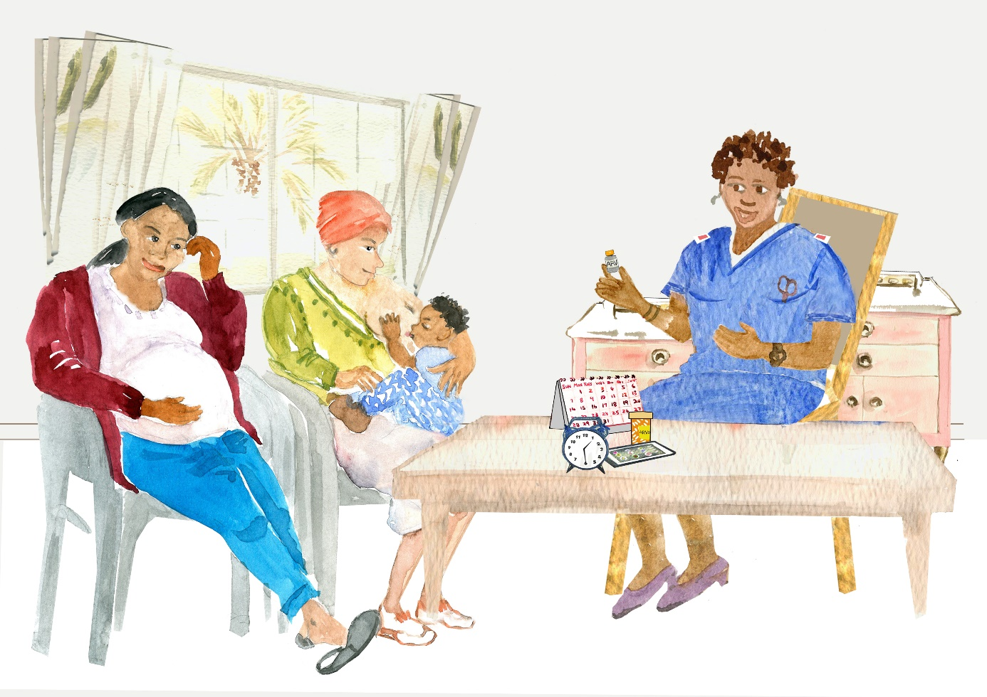
1. Vous commencez à prendre des ARV
Le VIH est un virus qui vit dans votre sang.
Les ARV empêchent le virus de se multiplier.
Un test de la charge virale permet de mesurer la quantité de virus du VIH présente dans votre sang.

Slide 15
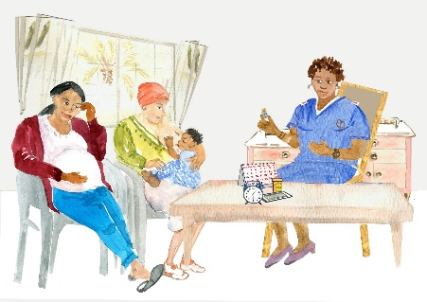
1. Vous commencez à prendre des ARV
Image du recto de la carte
MESSAGES FORTS :
Le VIH est un virus qui vit dans votre sang.
Les ARV empêchent le virus de se multiplier.
Un test de la charge virale permet de mesurer la quantité de virus du VIH présente dans votre sang.
POINTS DE DISCUSSION :
Qu’est-ce que le VIH ? Que savez-vous à propos des ARV ?
Si vous ne prenez pas d’ARV, le VIH produit le virus en
grande quantité, ce qui peut vous rendre malade et plus susceptible de le transmettre à votre bébé pendant la grossesse, l'accouchement ou l’allaitement ou à votre partenaire lors de vos rapports sexuels.
Les ARV empêchent le VIH de produire davantage de virus. Si la quantité de virus présente dans votre sang est plus faible, vous avez moins de risque de tomber malade ou de transmettre le VIH à votre bébé ou à votre partenaire.
Comme votre prestataire de soins vous l'a recommandé, il est important de prendre vos ARV tous les jours afin qu'ils agissent comme il se doit.
Il vaut mieux prendre une dose en retard que de ne pas la prendre du tout.
Les ARV ne permettent pas de guérir du VIH, c’est pourquoi vous devez continuer à les prendre tous les jours.
Nous effectuerons un test dit de la « charge virale » 3 à 6 mois après le début de votre traitement antirétroviral. Ce test nous montrera si vos ARV agissent correctement.
Le maintien du virus à un faible niveau dans votre organisme présente de nombreux bénéfices :
Il peut contribuer à allonger votre espérance de vie et à rester en bonne santé. Si vous vous sentez bien, vous serez à même d'atteindre vos objectifs et de prendre soin de vos enfants.
Il évitera à votre bébé de contracter le VIH au cours de la grossesse et de l’allaitement.
Une faible charge virale peut permettre à vos cellules qui combattent les maladies, les CD4, d’augmenter et de vous empêcher de tomber malade,
prévenant ainsi la survenue de maladies graves sur le long terme.
Votre cerveau reste en bonne santé. Une faible charge virale évite à votre cerveau d'être endommagé.
Il n’y a pas de visites supplémentaires à la clinique.
Utiliser systématiquement des préservatifs est la meilleure façon d’éviter de transmettre le VIH à vos partenaires sexuels. Une faible charge virale améliore aussi la situation.
Récapitulatif :
Avec vos propres mots, expliquez-moi ce que font les ARV.
Pourquoi est-ce important que vous preniez des ARV ?
Pourquoi est-ce important pour votre bébé que vous preniez des ARV ?
Selon vous, en quoi la prise de vos ARV tous les jours pourrait-elle être difficile ?
Quels médicaments prenez-vous et quand ?

Slide 16
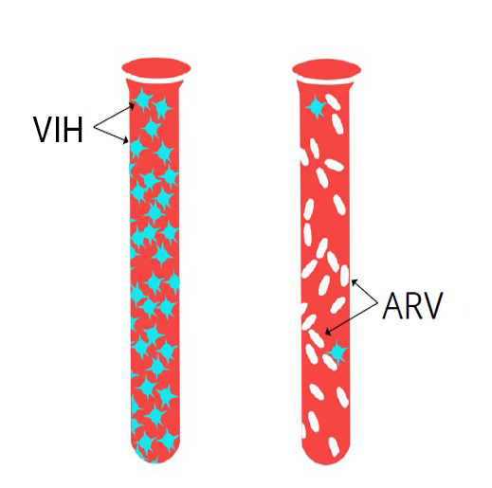
2. Qu’est-ce qu’une charge virale ?
Avant le TAR
Après le TAR
Les ARV vous permettent d’être en meilleure santé et d'éviter de transmettre le virus à votre bébé.
La charge virale mesure la quantité de VIH dans le sang et l'efficacité des ARV. L'objectif est d'avoir une faible charge virale.
Il est très important de connaître les résultats de votre charge virale.

Slide 17
2. Qu’est-ce qu’une charge virale ?
MESSAGES FORTS :
Les ARV vous permettent d’être en meilleure santé et d'éviter de transmettre le virus à votre bébé.
La charge virale mesure la quantité de VIH dans le sang et l'efficacité des ARV. L'objectif est d'avoir une faible charge virale.
Il est très important de connaître les résultats de votre charge virale.
POINTS DE DISCUSSION :
Si vous ne prenez pas d’ARV, le VIH présent dans
votre corps produira le virus en grande quantité, ce qui peut vous rendre malade et plus susceptible de le transmettre à votre bébé pendant la grossesse, l'accouchement ou l’allaitement ou à votre partenaire lors de vos rapports sexuels.
Le test de la charge virale mesure la quantité approximative de virus contenue dans une goutte de sang.
Les ARV empêchent le VIH de produire davantage de virus et font baisser la charge virale.
Si votre charge virale est élevée, vous pouvez ne pas sembler malade, mais le virus détruit votre organisme (en diminuant le nombre de cellules CD4). Avec la multiplication du virus au fil du temps, vous finirez par tomber malade.
Si les ARV fonctionnent bien et si vous les prenez tous les jours, la charge virale sera normalement faible (inférieure à 1 000).
L'objectif est d'avoir une faible charge virale, mais un nombre de CD4 élevé.
La numération des CD4 permet aussi de vérifier l'efficacité des ARV, même si la charge virale est une méthode plus précise. Il est donc possible que la numération des CD4 ne soit plus utilisée à l'avenir.
Le maintien du virus à un faible niveau dans votre organisme présente de nombreux bénéfices. Une faible charge virale est importante pour vous : vous restez en bonne santé, vous évitez de tomber gravement malade, vous avez suffisamment d'énergie pour faire ce que vous aimez et vous vous sentez bien. Une faible charge virale vous aide également à éviter de transmettre le VIH à votre bébé pendant la grossesse, l’accouchement et l'allaitement. Une faible charge virale vous permet de prendre soin de vos enfants et contribue à ce que vos partenaires sexuels restent en bonne santé.
Revenez dans ____ semaines pour votre prochaine visite lors de laquelle nous vous indiquerons également les résultats de votre charge virale.
Récapitulatif :
Avec vos propres mots, expliquez-moi ce qu’est une charge virale.
Faut-il avoir une charge virale élevée ou faible ?
Quels sont les avantages d'une faible charge virale ?
Quels sont les bénéfices pour votre bébé ?
Quand devez-vous revenir chercher les résultats de votre charge virale ? Nous pouvons vous contacter plus tôt que prévu si nécessaire.

Slide 18
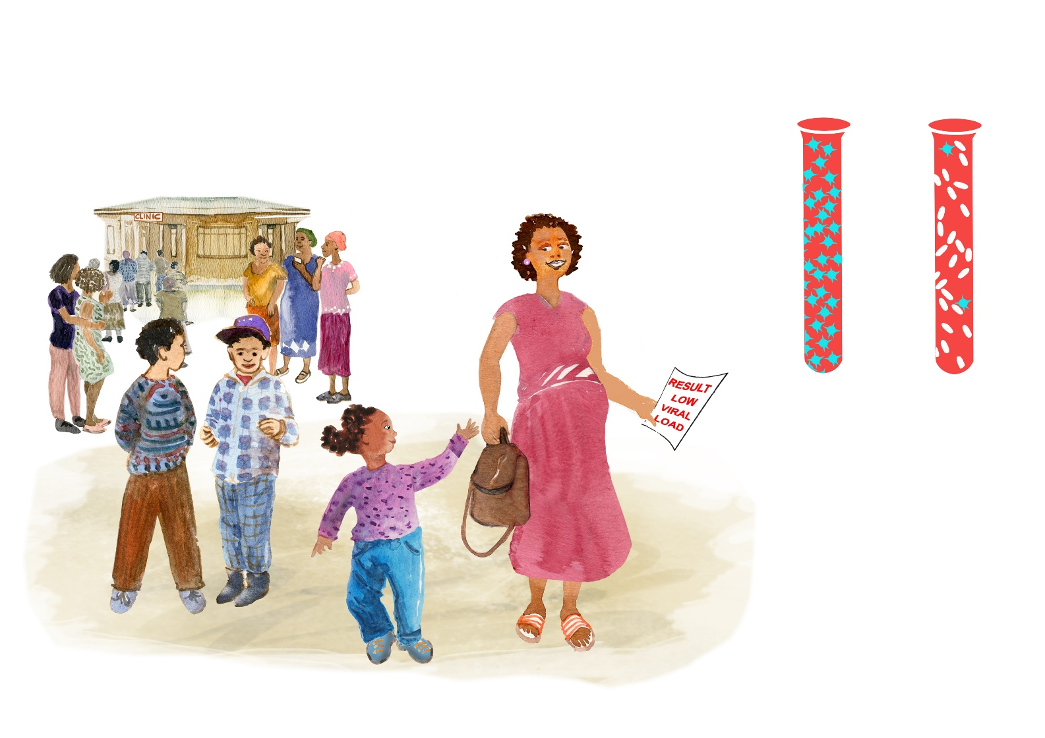
3. La charge virale est FAIBLE
VIH
Une charge virale faible signifie que vous prenez vos ARV correctement et qu’ils agissent.
Cela ne veut pas dire que vous pouvez arrêter les ARV.
Continuez de prendre vos ARV tous les jours.
ARV

Slide 19
3. La charge virale est FAIBLE
POINTS DE DISCUSSION :
Une faible charge virale (inférieure à 1 000) [insérer les
résultats de la patiente ici] indique que vous prenez vos
ARV correctement et que ces médicaments agissent.
Cela ne veut pas dire que vous pouvez arrêter les ARV ou d’utiliser des préservatifs.
Il est important de continuer à prendre vos ARV tous les jours, conformément à votre prescription, pour empêcher le VIH de se reproduire, pour éviter de transmettre le virus à votre bébé ou à vos partenaires sexuels et pour rester en bonne santé. Si vous ne prenez pas vos ARV, votre virus peut devenir plus difficile à traiter et certains médicaments ne fonctionneront pas.
Il vaut mieux prendre une dose en retard que de ne pas la prendre du tout.
Femmes enceintes/venant d'accoucher : vous continuerez à prendre vos ARV après l’accouchement et donnerez aussi à votre bébé des ARV tous les jours pendant au moins six semaines. Les ARV infantiles offrent une protection supplémentaire au bébé contre le VIH.
Qu’est-ce qui vous a aidée à penser à prendre vos ARV ?
Est-ce que, parfois, certaines choses vous ont rendu la tâche difficile [s'agissant de la prise des ARV ou d’un autre médicament] ?
Quelques rappels :
Il est important de vous rendre à tous vos rendez-vous.
Si vous n'avez plus beaucoup d’ARV, allez au centre de soins même si vous n'avez pas de rendez-vous.
Nous contrôlerons à nouveau votre charge virale dans six mois si vous avez été mise sous TAR récemment et qu'il s'agit de votre premier résultat de charge virale, ou un an si vous avez déjà eu plusieurs mesures de charge virale, si aucun nouveau problème clinique n’est détecté et si vous prenez bien vos ARV.
À l’avenir, si vous avez des problèmes à prendre vos ARV, parlez-en au prestataire qui vous suit afin qu’il puisse vous aider à les résoudre.
Votre prochain rendez-vous (prénatal/postnatal) est fixé le _______. Même s'il vous reste des médicaments, il est important que vous veniez à tous vos rendez-vous. Si vous vous éloignez du centre de soins pendant une période prolongée (par exemple, si vous prévoyez d'accoucher dans votre ville natale), informez-en votre prestataire afin qu’il puisse vous prescrire suffisamment de médicaments pour la durée de votre absence.
Femmes en période post-partum : revenez au centre de soins si votre bébé est fiévreux ou s'il n'a pas l’air d'aller bien, pour quelque raison que ce soit.
MESSAGES FORTS :
Une charge virale faible signifie que vous prenez vos ARV correctement et qu’ils agissent.
Cela ne veut pas dire que vous pouvez arrêter les ARV.
Continuez de prendre vos ARV tous les jours.
Récapitulatif :
Que signifie une charge virale faible ?
Pourquoi est-il important de continuer à prendre vos ARV tous les jours ?
Femmes enceintes/venant d'accoucher : pourquoi devez-vous donner des ARV à votre bébé ?
Quand votre prochaine mesure de charge virale aura-t-elle lieu ?
Quels médicaments prenez-vous et quand ?

Slide 20
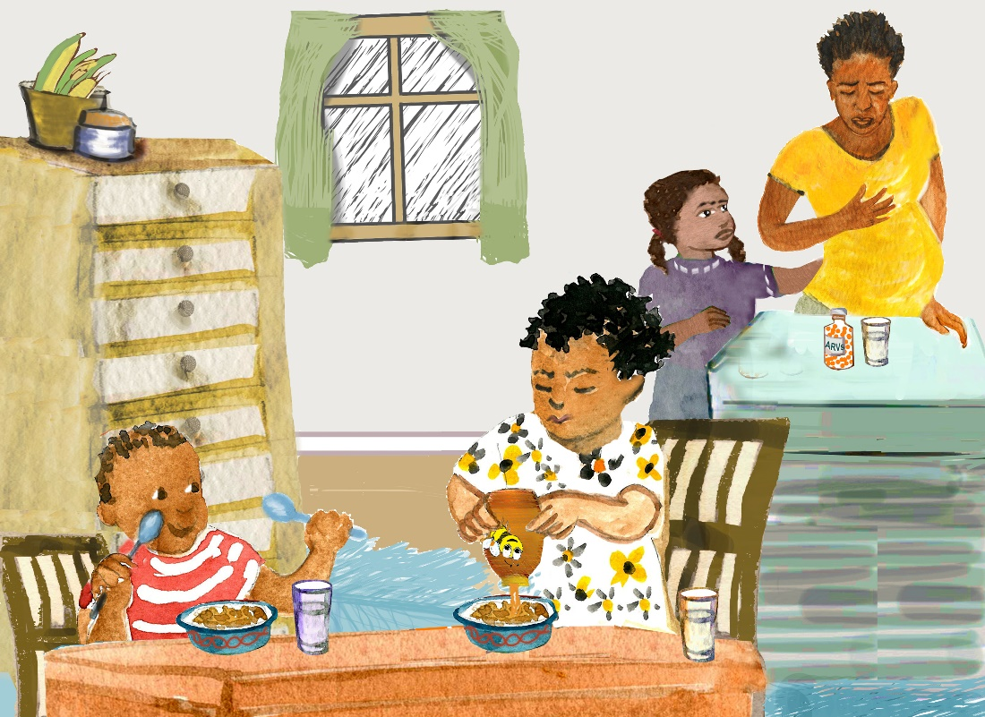
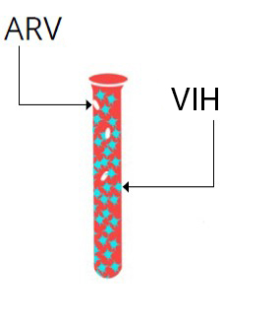
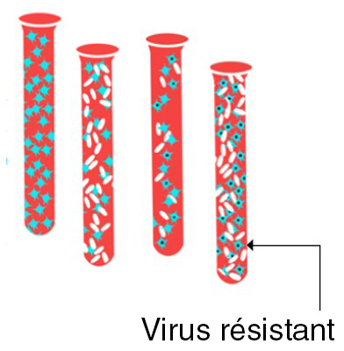
4. La charge virale est ÉLEVÉE
Cela signifie que le VIH se reproduit et qu'il peut vous rendre malade.
Cela signifie aussi que vous pourriez transmettre le VIH à votre bébé pendant la grossesse, l’accouchement et l’allaitement.
Vous ne prenez peut-être pas toutes vos doses d’ARV.

Slide 21
4. La charge virale est ÉLEVÉE
MESSAGES FORTS :
Cela signifie que le VIH se reproduit et qu'il peut vous rendre malade.
Cela signifie aussi que vous pourriez transmettre le VIH à votre bébé pendant la grossesse, l’accouchement et l’allaitement.
Vous ne prenez peut-être pas toutes vos doses d’ARV.
POINTS DE DISCUSSION :
Le résultat du test de mesure de la charge virale est élevé
[insérer les résultats de la patiente]. L'objectif est que votre
charge virale soit inférieure à 1 000.
Cela signifie que le VIH se reproduit dans votre organisme.
Vous n'avez peut-être pas pris vos ARV conformément à la prescription.
Votre système immunitaire (vos défenses) va s'affaiblir à mesure que le nombre de cellules CD4 diminuera. Cela peut nuire au cerveau, au cœur, au foie et aux reins et vous rendre malade.
Avec une telle quantité de virus dans votre sang, vous avez aussi plus de risque de transmettre le VIH à votre bébé pendant la grossesse, l’accouchement ou l’allaitement.
Si les ARV ne sont pas pris conformément à la prescription, tous les jours, le virus peut évoluer et devenir « résistant aux ARV », ce qui signifie que même s'ils sont bien pris, ils n’auront plus aucun effet.
Prendre des ARV pour faire baisser votre charge virale peut contribuer à éviter que votre bébé contracte le VIH pendant la grossesse, l'accouchement et l’allaitement.
Si votre charge virale est élevée, vous risquez aussi de transmettre plus facilement le VIH à votre partenaire. Il est donc très important d'utiliser des préservatifs à chaque rapport sexuel.
Femmes enceintes/venant d'accoucher : vous donnerez des ARV chaque jour à votre bébé pendant au moins 12 semaines. Les ARV infantiles offrent une protection supplémentaire au bébé contre le VIH.
Récapitulatif :
Quelles sont les raisons possibles d'une charge virale élevée ?
Que peut-il se passer lorsque votre charge virale est élevée ?
Que peut-il se passer pour votre bébé lorsque votre charge virale est élevée ?
Quel serait l’avantage d’une charge virale faible ?
Dans quelle mesure est-ce important pour votre santé à long terme ?
Selon vous, que se passe-t-il si vous ne prenez pas vos ARV régulièrement ?
Instructions pour le prestataire :
Penser à utiliser un langage objectif et respectueux – ne pas culpabiliser ou critiquer :
« Je suis ravi(e) que vous soyez venue chercher les résultats du test de votre charge virale. Maintenant nous pouvons vous aider à faire baisser votre charge virale. »

Slide 22
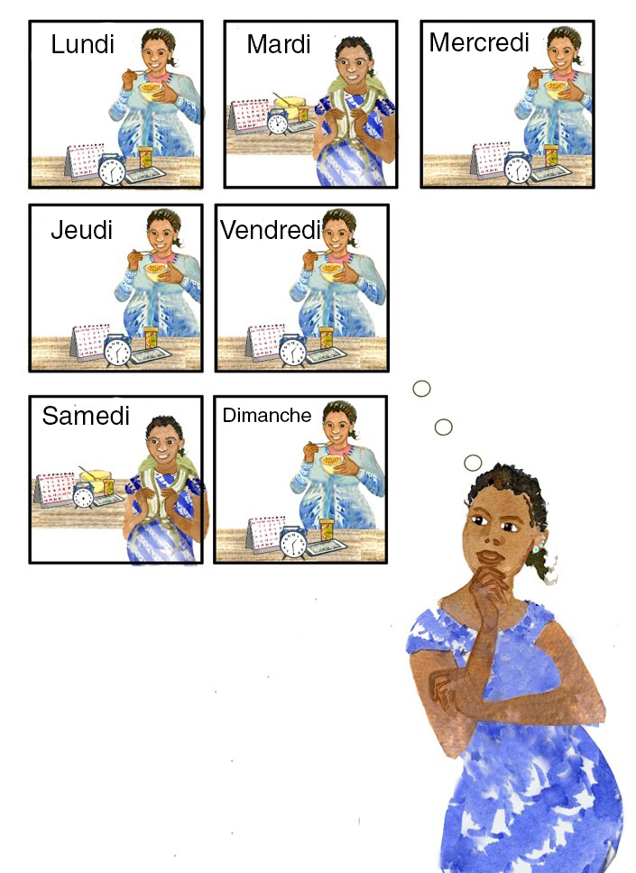
5. Comment prenez-vous vos ARV ? »
C’est parfois difficile de prendre ses ARV tous les jours.
Ensemble, nous allons voir à quelle fréquence vous prenez vos ARV et comment nous pouvons améliorer les choses.
Combien de doses d’ARV pensez-vous avoir oubliées au cours de la semaine dernière ?

Slide 23
5. Comment prenez-vous vos ARV ? »
MESSAGES FORTS :
C’est parfois difficile de prendre les ARV tous les jours.
Ensemble, nous allons voir à quelle fréquence vous prenez vos ARV et comment nous pouvons améliorer les choses.
Combien de doses d’ARV pensez-vous avoir oubliées au cours de la semaine dernière ?
POINTS DE DISCUSSION :
Certaines personnes éprouvent des difficultés à
prendre leurs ARV tous les jours.
Début de la période post-partum : quand donnez-vous ses ARV à votre bébé ? La plupart des mères donnent les ARV à leur bébé juste après avoir pris leur propre dose.
Il peut arriver à tout le monde d'avoir du mal à prendre ses comprimés un jour ou l’autre.
Début de la période post-partum : combien de doses d’ARV pensez-vous avoir oubliées pour votre bébé au cours de la semaine dernière ?
Combien de doses (jours) d’ARV pensez-vous avoir oubliées pour vous-même au cours de la SEMAINE dernière ? Combien de doses avez-vous oubliées pour votre bébé ?
Était-ce une semaine habituelle ?
Et le mois dernier ?
Documentation
Renseigner la première colonne de la 1re séance dans l'Outil de planification pour une meilleure observance et indiquer si l'observance est bonne, assez bonne ou médiocre, selon le nombre de doses oubliées par mois (voir le tableau ci-contre).
Femmes venant d'accoucher : procéder de la même façon pour l’observance de la prophylaxie par ARV destinée au bébé.
Nombre de doses oubliées par mois | Type d'observance
Patients prenant une dose quotidienne
< 2 doses | Bonne
2 à 4 doses | Assez bonne
> 4 doses | Médiocre
Patients prenant deux doses quotidiennes
< 4 doses | Bonne
4 à 8 doses | Assez bonne
> 8 doses | Médiocre
Instructions pour le prestataire :
Demander à la patiente de repenser à la semaine précédente et au nombre de doses qu’elle a oubliées.
Demander si c’est habituel.
Déterminer le nombre de doses oubliées lors du mois précédent.
À l’aide du tableau à gauche, déterminer si l’observance de la patiente est bonne, assez bonne ou médiocre.

Slide 24
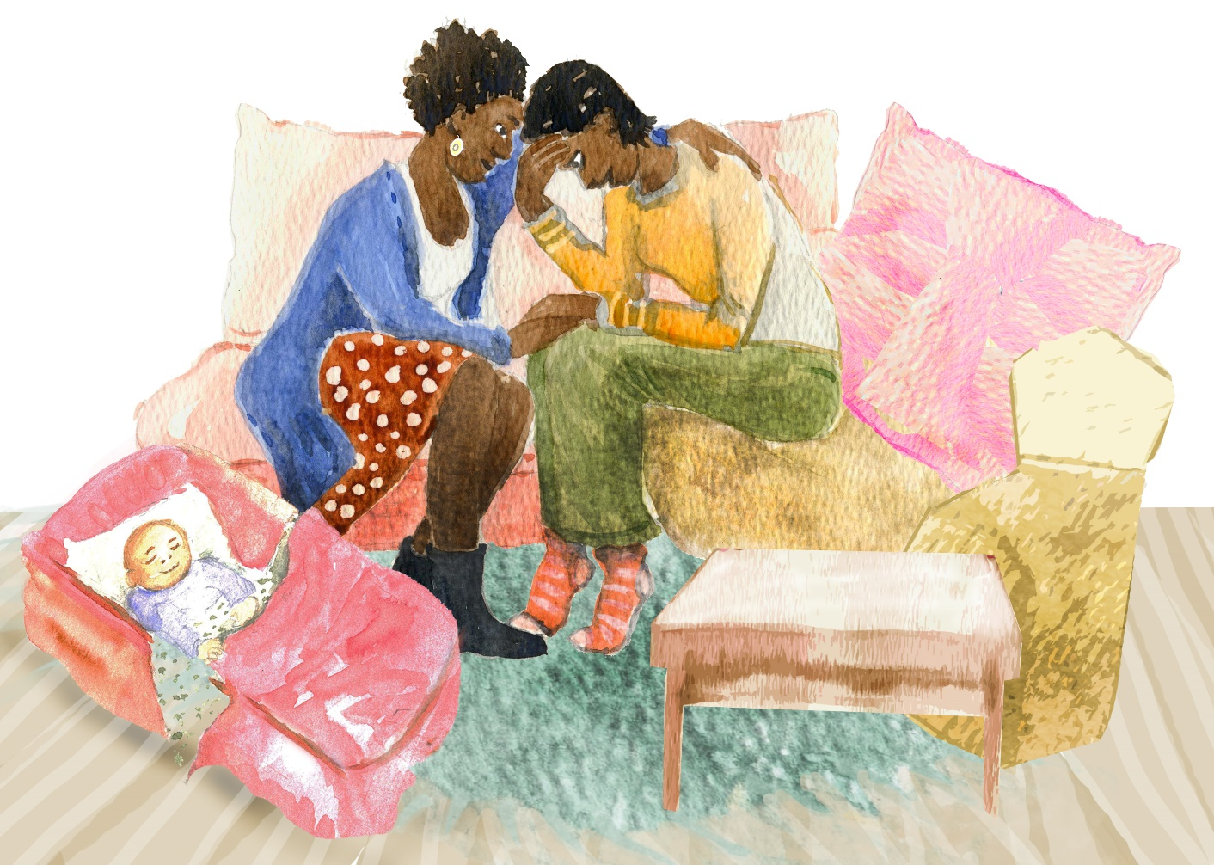
6. Quelles difficultés rencontrez-vous lorsque vous prenez vos ARV ?
La prise des ARV peut parfois poser des problèmes. Nous pouvons vous aider à les surmonter.
Prenez vos ARV tous les jours, même si vous vous sentez mieux.

Slide 25
6. Quelles difficultés rencontrez-vous lorsque
vous prenez vos ARV ?
MESSAGES FORTS :
La prise des ARV peut parfois poser des problèmes. Nous pouvons vous aider à les surmonter.
Prenez vos ARV tous les jours, même si vous vous sentez mieux.
POINTS DE DISCUSSION :
Parlons des difficultés que vous pouvez rencontrer pour
prendre vos ARV [ou les donner à votre bébé].
N'hésitez pas à me faire part des difficultés que vous rencontrez ; je vous dis ça parce que je veux trouver des solutions pour vous faciliter la tâche.
Pouvez-vous vous rappeler et décrire les circonstances de la dernière dose oubliée ?
Femmes venant d'accoucher : pouvez-vous vous rappeler et décrire les circonstances de la dernière dose oubliée pour votre bébé ?
Instructions pour le prestataire :
Étudier les obstacles et les difficultés avec la patiente.
OBSTACLES | QUESTIONS POUR ÉVALUER LES OBSTACLES
PERSONNELS
Manque de connaissances | Pouvez-vous me donner les noms de vos ARV [et de ceux de votre bébé] ? Comment comprenez-vous la façon dont vous devez prendre vos ARV [donner ses ARV à votre bébé] (par exemple le moment de la journée, la quantité [si forme liquide], combien [si comprimés]) ? Quel est, selon vous, l'objectif des ARV ?
Effets indésirables | Les ARV ont-ils un effet sur la façon dont vous vous sentez ? Vous êtes-vous sentie malade à cause des ARV ? Si tel est le cas, décrivez les problèmes qu’ils ont causés (nausée, diarrhée, troubles du sommeil, par exemple)
Oubli | Avez-vous déjà oublié ou oubliez-vous souvent de prendre vos ARV [de donner ses ARV à votre bébé] ? Les prenez-vous à un moment précis de la journée ? Quelle est votre méthode pour penser à prendre vos ARV ?
Amélioration de l'état de santé | Prenez-vous vos ARV même quand vous vous sentez bien ? Donnez-vous ses ARV à votre bébé même s'il ne se sent pas bien ?
Maladie physique | Avez-vous eu des maladies qui vous ont empêchée de prendre vos ARV ?
Consommation d’alcool ou de drogue | Consommez-vous de l'alcool ? Consommez-vous de la drogue ? Avez-vous l’impression que cela nuit à votre capacité à prendre vos ARV [à donner ses ARV à votre bébé] ?
Dépression | Comment vous sentez-vous en général ? Vous êtes-vous sentie triste ou désorientée ? Dans ce cas, est-ce que cette humeur a nui à votre capacité à prendre vos ARV [à donner ses ARV à votre bébé] ?
Croyances en matière de santé | Pensez-vous que prendre des ARV tous les jours est bénéfique pour votre santé [bénéfique pour la santé de votre bébé] ? Selon vous, quel est le meilleur traitement du VIH ? Avez-vous essayé d'autres remèdes pour traiter le VIH ?
O : questions ouvertes (éviter les questions auxquelles on peut répondre par oui ou par non), par exemple :
Qu'est-ce qui rend difficile le fait de prendre des ARV tous les jours ?
Femmes enceintes/venant d'accoucher : qu’est-ce qui rend/pourrait rendre difficile le fait de donner ses ARV à votre bébé tous les jours ?
Qu’avez-vous déjà fait pour vous rappeler de prendre vos ARV tous les jours ?
Selon vous, que pourrait-il se passer si vous ne prenez pas vos ARV de la même façon chaque jour ?
Documentation
Documenter en détail les obstacles identifiés avec la patiente dans l'Outil de planification pour une meilleure observance.

Slide 26
7. Quelles difficultés rencontrez-vous lorsque vous prenez vos ARV ?
Vous est-il déjà arrivé de ne pas prendre une dose d’ARV car vous n’en aviez plus ou car vous étiez trop occupée ?
Si vous prévoyez de vous absenter loin du centre de santé, avertissez-nous pour que nous puissions en tenir compte à l’avance.

Slide 27
7. Quelles difficultés rencontrez-vous lorsque
vous prenez vos ARV ?
MESSAGES FORTS :
Vous est-il déjà arrivé de ne pas prendre une dose d’ARV car vous n’en aviez plus ou car vous étiez trop occupée ?
Si vous prévoyez de vous absenter loin du centre de santé, avertissez-nous pour que nous puissions en tenir compte à l’avance.
POINTS DE DISCUSSION :
Continuons à parler des difficultés que vous
pouvez rencontrer pour prendre vos ARV [ou les donner à votre
bébé] (obstacles personnels ou familiaux).
OBSTACLES | QUESTIONS POUR ÉVALUER LES OBSTACLES
PERSONNELS (suite)
Fardeau posologique | Le nombre de comprimés ou la quantité de liquide vous posent-ils problème ?
Comprimés perdus/finis | Avez-vous perdu des ARV ou été à court d’ARV ?
Grossesse et accouchement | À quels changements vous attendez-vous dans votre quotidien dans les prochains mois ? Où prévoyez-vous d'accoucher ? Quand comptez-vous vous y rendre ? Pourrez-vous renouveler votre ordonnance là-bas ? (Si ce n’est pas le cas, s'assurer qu’elle ait suffisamment d’ARV pour elle-même et pour le bébé pour toute la durée du séjour).
Difficulté de planification | Avez-vous été trop occupée pour prendre vos ARV [donner ses ARV à votre bébé] ? Votre travail vous oblige-t-il à quitter votre domicile pendant de longues périodes ? Avez-vous du mal à prendre vos ARV discrètement sur votre lieu de travail ?
FAMILIAUX
Partage avec les autres | Avez-vous déjà partagé vos ARV avec d’autres ? Ou avez-vous déjà donné les ARV de votre bébé à quelqu'un d'autre ?
Crainte de l’annonce | Avez-vous révélé votre séropositivité à votre famille ou à votre partenaire ?
Relations avec la famille/le partenaire | Votre famille ou votre partenaire ont-ils été hostiles aux ARV ou vous ont-ils empêchée de prendre vos ARV [donner ses ARV à votre bébé] ?
Incapacité à payer | Les frais du centre de santé ou autres vous ont-ils empêchée de prendre vos ARV [donner ses ARV à votre bébé] ?
Insécurité alimentaire | Une mauvaise alimentation a-t-elle déjà été un problème pour la prise des ARV ?
Instructions pour le prestataire :
À partir de ce que vous avez appris de la patiente, récapitulez les obstacles spécifiques identifiés sur cette carte.
A : affirmations, par exemple :
J'apprécie que vous soyez capable d’être honnête sur la manière dont vous prenez vos ARV [donnez ses ARV à votre bébé].
De toute évidence, vous avez de la détermination pour relever autant de défis.
Vous avez fait de nombreux efforts pour prendre vos médicaments malgré toutes vos difficultés.
Documentation
Documenter en détail les obstacles identifiés avec la patiente dans l'Outil de planification pour une meilleure observance.

Slide 28
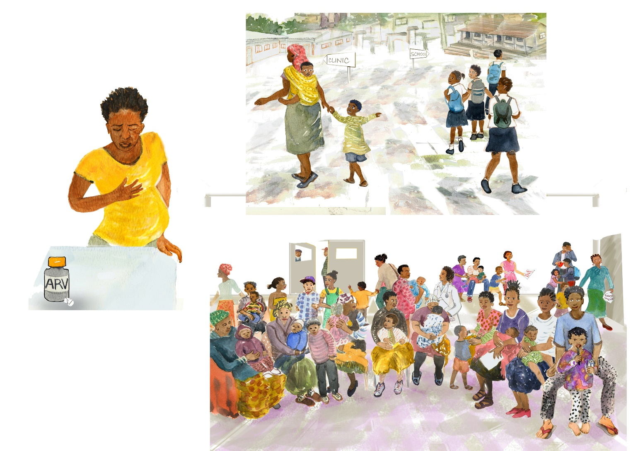
8. Quelles difficultés rencontrez-vous lorsque vous prenez vos ARV ?
Des difficultés liées au centre de santé ou d'ordre communautaire peuvent entraver la prise des ARV. Nous pouvons vous aider à les surmonter.
Existe-t-il des traditions familiales concernant l'accouchement dont nous devrions être informés ?
Planifions maintenant votre prise en charge pendant l'accouchement et la période postnatale.

Slide 29
8. Quelles difficultés rencontrez-vous lorsque
vous prenez vos ARV ?
MESSAGES FORTS :
Des difficultés liées au centre de santé ou d'ordre communautaire peuvent entraver la prise des ARV. Nous pouvons vous aider à les surmonter.
Existe-t-il des traditions familiales concernant l'accouchement dont nous devrions être informés ?
Planifions maintenant votre prise en charge pendant l'accouchement et la période postnatale.
POINTS DE DISCUSSION :
Continuons à parler des difficultés que vous
pouvez rencontrer pour prendre vos ARV [ou les donner à votre bébé] (obstacles institutionnels et communautaires).
OBSTACLES | QUESTIONS POUR ÉVALUER LES OBSTACLES
INSTITUTIONNELS/COMMUNAUTAIRES
Ruptures de stock de médicaments | Cela vous est-il déjà arrivé de vous rendre au centre de santé et de constater qu'il n’y avait pas d’ARV, ou qu’on ne vous en donne qu’une petite quantité ?
Temps d’attente trop longs | Avez-vous déjà quitté le centre de santé avant d’avoir reçu vos ARV car les temps d’attente étaient trop longs ?
Stigmatisation et discrimination | Craignez-vous que les gens de votre communauté découvrent votre séropositivité ? Est-ce que cela vous empêche de venir au centre de santé ou de prendre vos ARV ?
Crise politique/guerre/ catastrophe naturelle | Avez-vous déjà pris des risques pour venir récupérer les ARV au centre de santé ?
Traditions liées à la naissance/ l'accouchement | Où donnerez-vous naissance à votre bébé ? Quand comptez-vous vous y rendre ? Combien de temps après la naissance y resterez-vous ?
Instructions pour le prestataire :
À partir de ce que vous avez appris de la patiente, récapituler les obstacles spécifiques identifiés sur cette carte.
R : écoute active, par exemple :
Vous vous demandez s’il est important que vous preniez vos ARV [donniez ses ARV à votre bébé].
Vous avez déclaré être en colère à l'idée de devoir prendre vos ARV, ce qui ne facilite pas les choses.
Si j’ai bien compris ce que vous avez dit, vous êtes tellement dépassée que votre santé est le dernier de vos problèmes actuellement.
S : synthèse, par exemple :
Permettez-moi de m'assurer que je vous ai bien comprise. Vous faites de gros efforts pour prendre vos ARV parce que vous voulez être [que votre bébé soit] en forme et en bonne santé, mais vous avez d’autres problèmes dans votre vie si bien que c’est difficile de vous focaliser sur votre santé.
Voici ce que j'ai compris. Corrigez-moi si je me trompe. Vous vous sentez bien quand vous avez oublié une dose et vous vous posez la question de savoir si les ARV sont nécessaires pour que vous restiez en bonne santé.
J'ai compris que vous avez peur que prendre des ARV ait un effet nocif sur votre bébé, est-ce exact ? Parlons de votre inquiétude...
Documentation
Documenter en détail les obstacles identifiés avec la patiente dans l'Outil de planification pour une meilleure observance.

Slide 30
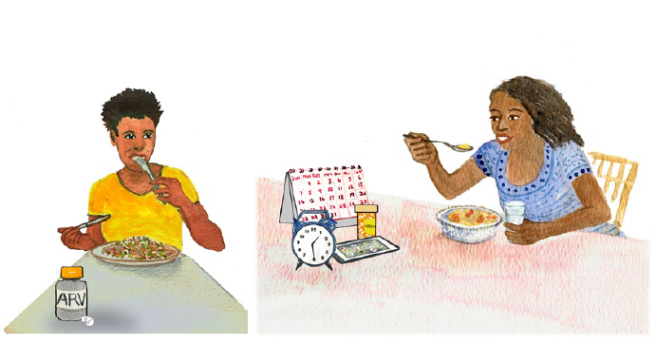
9. Conseils pour améliorer la prise des ARV
Voyons à présent comment pallier les effets indésirables que vous avez pu ressentir.
Il existe différentes façons pour vous aider à vous rappeler de prendre vos ARV.

Slide 31
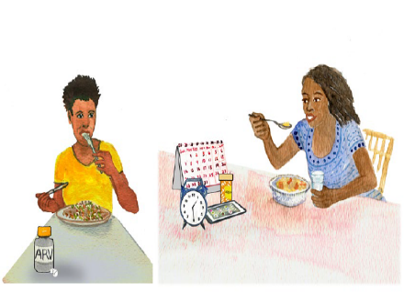
9. Conseils pour améliorer la prise des ARV
POINTS DE DISCUSSION :
J'apprécie que vous soyez capable d’être honnête sur vos difficultés
à prendre vos ARV.
Si j’ai bien compris ce que vous avez dit… (récapituler les principaux défis et obstacles).
Voyons ensemble comment nous pouvons faire en sorte que la prise de vos ARV [et l'administration de ses ARV à votre bébé] soit plus facile.
Avez-vous des idées pour chacun des obstacles que nous avons abordés afin de faciliter la prise [l'administration] des ARV ?
L’oubli de deux ou trois doses sur un mois peut entraver l’action des médicaments.
MESSAGES FORTS :
Voyons à présent comment pallier les effets indésirables que vous avez pu ressentir.
Il existe différentes façons pour vous aider à vous rappeler de prendre vos ARV.
OBSTACLES | INTERVENTIONS POUR SURMONTER LES OBSTACLES ET AMÉLIORER L’OBSERVANCE
AU NIVEAU PERSONNEL
Manque de connaissances | Conseils individuels pour la formation de base au VIH/aux ARV | Groupe de soutien par les pairs/Conseils en groupe | Instructions écrites
Effets indésirables | Nausée → prendre les ARV pendant les repas et avec un antivomotif Céphalée → prendre du paracétamol et effectuer un dépistage de la méningite | Diarrhée → prendre un anti-diarrhéique une fois les infections écartées et s’hydrater Fatigue → vérifier le taux d’hémoglobine, envisager un traitement de substitution en cas de prise d’AZT | Anxiété/dépression → prendre les ARV au coucher
Oubli | Pilulier Compagnon ou partenaire de traitement (« buddy ») Traitement sous observation directe | Échéancier de traitement visuel (calendrier, journal/registre) Annonce du nombre de comprimés lors de la session suivante | Dispositifs de rappel (appels téléphoniques, SMS, alarme, par exemple) Prendre les comprimés en retard, ne pas rater une dose
Amélioration de l'état de santé/Inquiétudes quant au fait que les ARV soient nocifs pour le nourrisson | Éducation de base au VIH/aux ARV | Si la mère se sent bien et respecte son traitement par ARV, envisager des visites de suivi plus espacées | Mère mentor Partenaire de traitement
Maladie physique | Soin clinique pour lutter contre les affections concomitantes | Traitement sous observation directe | Partenaire de traitement
Instructions pour le prestataire
Après avoir donné un conseil, demander s’il paraît utile ou s’il y a des questions :
« Quelle est, selon vous, la probabilité que cela vous aide ? »
« Quelle est la probabilité que vous essayez... ? »
« Avez-vous des questions sur... ? »
Documentation
Documenter les interventions planifiées pour surmonter les obstacles identifiés par la patiente dans l'Outil de planification pour une meilleure observance.

Slide 32
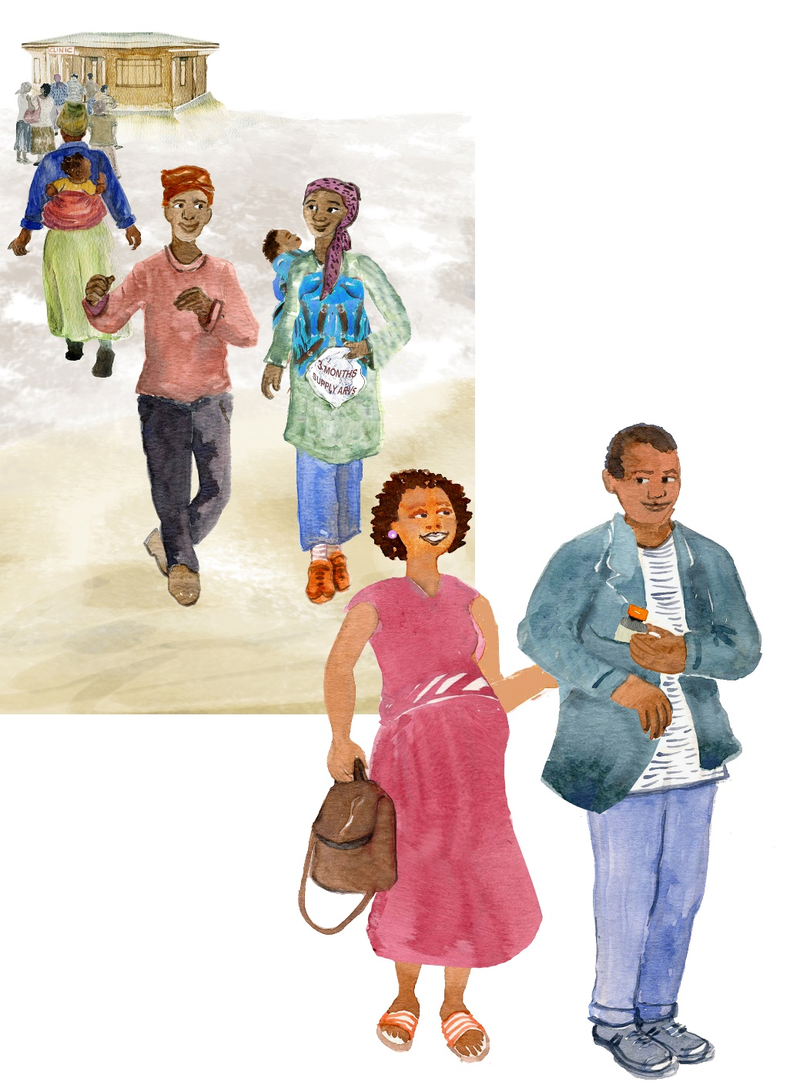
10. Conseils pour améliorer la prise des ARV
Ensemble, nous allons trouver des moyens pour que la prise de vos ARV soit plus facile.

Slide 33
10. Conseils pour améliorer la prise des ARV
MESSAGES FORTS :
Ensemble, nous allons trouver des moyens pour que la prise de vos ARV soit plus facile.
POINTS DE DISCUSSION :
Continuons à voir comment nous pouvons faire en sorte que la
prise de vos ARV soit plus efficace (au niveau personnel).
OBSTACLES | INTERVENTIONS POUR SURMONTER LES OBSTACLES ET AMÉLIORER L’OBSERVANCE
PERSONNELS (suite)
Dépression | Contrôle et gestion de la dépression | Conseils individuels Groupe de soutien par des pairs | Partenaire de traitement
Fardeau posologique | Passage à une association en doses fixes ou une prise quotidienne si possible
Comprimés perdus/finis | Fourniture supplémentaire de comprimés | Groupe de renouvellement des médicaments | Apprendre à la patiente à alerter le centre si cela se produit
Problèmes de transport | Groupe de renouvellement des médicaments | Fourniture des ARV nécessaires pour trois mois de traitement si possible | Groupe de soutien au TAR
Croyances en matière de santé/Inquiétudes quant au fait que les ARV soient nocifs pour le nourrisson | Conseils individuels pour l'éducation de base au VIH/aux ARV | Conseils en groupe | Groupe de soutien par des pairs Mères mentors
Difficulté de planification | Éducation (associer à une tâche quotidienne telle que l’heure du coucher ou le brossage de dents, l’heure des tétées/biberons) Fourniture des ARV nécessaires pour trois mois de traitement si possible | Dispositifs de rappel (appels téléphoniques, SMS, alarme, par exemple) Groupe de soutien au TAR | Partenaire de traitement Garder quelques doses d’ARV à des endroits différents (au travail par exemple) pour un accès facile
Consommation d’alcool ou de drogue | Traitement de substitution aux opiacés Conseils individuels | Traitement sous observation directe | Groupe de soutien par des pairs
Instructions pour le prestataire
Collaborer pour trouver des solutions, par exemple :
« Qu’avez-vous déjà essayé ? »
« Vous avez beaucoup réfléchi à ça, quelles sont les autres solutions pour résoudre ce problème ? »
Documentation
Documenter les interventions planifiées pour surmonter les obstacles identifiés par la patiente dans l'Outil de planification pour une meilleure observance.

Slide 34
11. Conseils pour améliorer la prise des ARV
Ensemble, nous allons trouver des moyens pour que la prise de vos ARV soit plus facile.

Slide 35
11. Conseils pour améliorer la prise des ARV
MESSAGES FORTS :
Ensemble, nous allons trouver des moyens pour que la prise de vos ARV soit plus facile.
POINTS DE DISCUSSION :
Continuons à voir comment nous pouvons faire en sorte que
la prise de vos ARV soit plus efficace (au niveau familial et
au niveau institutionnel/communautaire).
OBSTACLES |  | INTERVENTIONS POUR SURMONTER LES OBSTACLES ET AMÉLIORER L’OBSERVANCE
FAMILIAUX
Partage avec les autres | Conseils individuels pour l'éducation de base au VIH/aux ARV | Individual counseling for basic HIV/ARV education | Conseils en groupe | Faciliter l’inscription aux soins/à la prophylaxie avant exposition (PrEP) pour les membres de la famille
Crainte de l’annonce | Conseils individuels Partenaire de traitement Conseils et tests en couple | Individual counseling Treatment buddy Couples counseling and testing | Conseils en groupe Flacon de comprimés non étiqueté | Groupe de soutien par des pairs Groupe de soutien au TAR
Relations avec la famille/le partenaire | Conseils en groupe | Group counseling
Incapacité à payer | Contacter le travailleur social, l'agent communautaire compétent ou l’ONG | Refer to social worker, peer worker or NGO
Insécurité alimentaire | Contacter le travailleur social, l'agent communautaire compétent ou l’ONG | Refer to social worker, peer worker or NGO
INSTITUTIONNELS/COMMUNAUTAIRES
Temps d’attente trop longs | Soins au sein de la communauté ou prodigués par des infirmiers |  | Fourniture des ARV nécessaires pour trois mois de traitement si possible | Groupe de soutien au TAR
Stigmatisation et discrimination | Conseils individuels/en groupe |  | Groupe de soutien par des pairs | Groupe de soutien au TAR
Crise politique/guerre/ catastrophe naturelle | Conseils individuels |  | Gestion des cas | Revoir les réseaux de distribution et de transport Envisager d'autres sites/des sites non conventionnels pour le renouvellement du traitement
Instructions pour le prestataire
Proposer des suggestions pour surmonter les obstacles spécifiques qui ont été identifiés.
Documentation
Documenter les interventions et les éventuelles orientations nécessaires dans l'Outil de planification pour une meilleure observance.
Récapituler les résultats et le plan élaboré. Faire répéter le plan à la patiente.
Indiquer à la patiente la prochaine date de suivi et s'il s’agira d'une consultation de suivi prénatal/postnatal, d'une autre séance liée à l’observance ou d’un nouveau test de la charge virale.

Slide 36
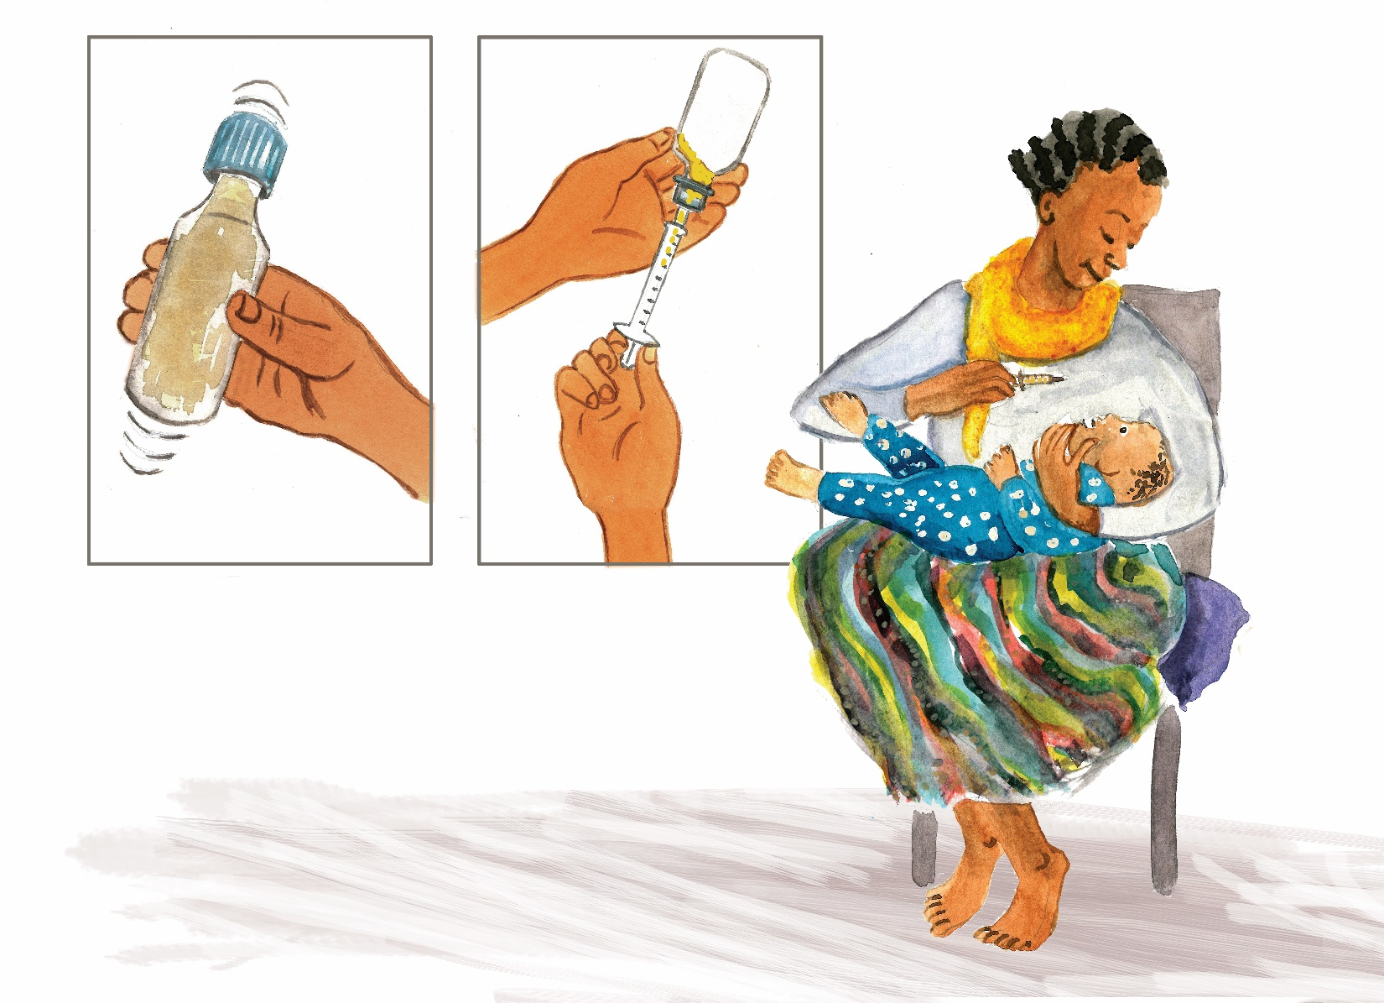
12. Donner des ARV à votre bébé
Votre bébé devra prendre des ARV tous les jours au cours des premières semaines de vie.
Ces médicaments lui éviteront de contracter le VIH.

Slide 37
12. Donner des ARV à votre bébé
MESSAGES FORTS :
Votre bébé devra prendre des ARV tous les jours au cours des premières semaines après sa naissance.
Ces médicaments lui éviteront de contracter le VIH.
POINTS DE DISCUSSION :
Donnez ses ARV à votre bébé immédiatement après avoir
pris les vôtres (c’est un bon moyen de ne pas les oublier).
Donnez ses ARV à votre bébé lorsqu’il a faim ; il n’a pas besoin
d'avoir vraiment faim, du moment qu’il n’a pas l’estomac plein.
Donner des médicaments à un nourrisson
Commencez par secouer le flacon de médicament 10 à 15 fois.
Prélevez ensuite le médicament à l’aide d'une seringue, jusqu'à la ligne indiquée par votre prestataire.
Asseyez le bébé confortablement sur vos genoux et gardez la seringue remplie à portée de main. Si vous êtes droitière, tenez le bébé dans votre bras gauche. Le bébé doit être bien allongé, tête et pieds environ à la même distance du sol. Maintenez la tête du bébé dans le creux de votre coude gauche ; poussez légèrement les commissures des lèvres du bébé avec le pouce et les doigts de votre main gauche de sorte qu’il ne puisse pas refermer la bouche.
Prenez la seringue remplie de médicament dans votre main droite et instillez doucement le médicament dans la bouche du bébé en direction de sa joue (pas de la gorge car il risquerait de s’étouffer). Relâchez ensuite votre main gauche pour permettre au bébé de refermer la bouche et d'avaler.
Vous pouvez donner le sein ou le biberon à votre bébé juste après le médicament pour qu'il « descende » correctement.
Quel médicament et en quelle quantité ?
Les recommandations nationales détermineront l(es) ARV utilisé(s) pour la prophylaxie infantile et la posologie indiquée. Les recommandations de l’OMS sont présentées dans le tableau ci-dessous. La posologie augmentera à mesure que le bébé grandit.
Récapitulatif :
Poser des questions au parent afin de vérifier qu’il a bien compris ce dont vous venez de parler :
Quel médicament le bébé prendra-t-il ?
Quelle quantité de médicament lui donnerez-vous ?
À quelle fréquence ?
Pendant combien de temps ?
Montrez-moi comment vous administrerez les ARV à votre bébé.
Citez-moi une méthode qui vous aidera à vous rappeler facilement de la dose d’ARV à donner au bébé ?
Donner des supports écrits si vous en avez à disposition.
Formes de posologie | Posologie 0-6 semaines* AZT et NVP | Posologie 6-12 semaines NVP uniquement
Sirops AZT 10 mg/ml NVP 10 mg/ml | AZT 1,5 ml deux fois par jour (15 mg) | NVP 2 ml une fois par jour (20 mg)
 | NVP 1,5 ml une fois par jour (15 mg)
Comprimés AZT 60 mg NVP 50 mg | AZT 1/4 de comprimé deux fois par jour (15 mg) | NVP 1/2 comprimé une fois par jour (25 mg)
 | NVP 1/4 de comprimé une fois par jour (12 mg)
* Si le nourrisson pèse entre 2 000 g et 2 500 g, donner 1,0 ml

Slide 38
13. Conseil pour donner des médicaments à votre bébé
Ensemble, nous allons trouver des moyens pour faciliter l’administration de ses ARV à votre bébé.

Slide 39
13. Conseil pour donner des médicaments à votre bébé
POINTS DE DISCUSSION :
Voyons maintenant comment rendre plus facile le fait
de donner ses ARV à votre bébé (au niveau personnel).
MESSAGES FORTS :
Ensemble, nous allons trouver des moyens pour faciliter l’administration de ses ARV à votre bébé.
OBSTACLES |  | INTERVENTIONS POUR SURMONTER LES OBSTACLES ET AMÉLIORER L’OBSERVANCE
PERSONNELS (suite)
Le bébé recrache les médicaments (ou n’en aime pas le goût) | Donnez-lui le médicament lorsqu'il a faim et allaitez-le dès qu'il l’a avalé. | Give baby’s medicine when s/he is hungry and breastfeed baby as soon as the medicine is swallowed.
Le bébé vomit après avoir pris le médicament | Si le bébé a vomi dans les 30 minutes après l'administration du médicament, redonnez-le lui. Si plus de 30 minutes se sont écoulées, ce n’est pas la peine de le lui redonner. | If baby vomited within 30 minutes of giving medicine, then re-administer. If more than 30 minutes has passed, then there’s no need to re-administer.
Le bébé refuse d'ouvrir la bouche | Maintenez la tête du bébé de manière à ce que vos doigts forcent la bouche à s’ouvrir (par l’extérieur du visage). Vous pouvez le faire délicatement. Ne forcez pas l’ouverture en mettant vos doigts dans la bouche du bébé. Essayez de lui proposer le sein, et lorsque le bébé commence à chercher (le sein avec la bouche ouverte), insérez la seringue et donnez-lui le médicament. Proposez-lui le sein immédiatement après. | Hold the baby’s head in such a way that your fingers (from the outside of the face) force the mouth open. You can do this in a way that is gentle. Do not force the mouth open by putting your fingers into the baby’s mouth. Try offering the breast, and when the baby starts to “root” (search for breast with mouth open), insert the syringe and give medication. Offer the breast immediately after.
Le bébé se tortille | Maintenez le bébé fermement ; sa tête devrait être logée dans le creux de votre coude gauche (si vous êtes droitière) de sorte qu'il ne puisse pas bouger pendant les quelques secondes nécessaires pour lui donner le médicament. C’est difficile ! Cela requiert de la patience et de l’entraînement, ne vous inquiétez pas si vous n’y arrivez pas correctement dès la première fois. | Hold baby firmly, baby’s head should be nestled into the crook of the left elbow—if you are right handed—so that it can’t move during the few seconds it takes to administer the medicine. It’s difficult to do ! It takes confidence and practice, so don’t worry if you don’t get it right the first time.
La mère n’a pas révélé sa séropositivité au VIH | Si vous n’avez pas révélé votre séropositivité au VIH, vous voudrez probablement donner le médicament à votre bébé lorsque vous êtes seule et le cacher là où vous rangez votre propre traitement. | If you haven’t disclosed your HIV status, then you’ll probably want to administer the baby’s medicine when you take your own and hide the baby’s medicine where you hide your own.
La mère absente de la maison | Si vous vous absentez de votre foyer, pour travailler ou pour une période plus longue, vous devrez expliquer à la personne qui prendra soin du bébé comment lui donner ses ARV. Montrez-lui comment faire puis observez-la donner les ARV au bébé au moins une fois avant votre première absence. | If you’re away from home, for work or for longer, then you will need to provide the baby’s caregivers training on how to administer ARVs. Show the caregiver and then watch him/her give infant ARVs at least once before you leave the first time.
Instructions pour le prestataire
Proposer des suggestions pour surmonter les obstacles spécifiques qui ont été identifiés.
Documentation
Documenter les interventions et les éventuelles orientations nécessaires dans l'Outil de planification pour une meilleure observance.
Récapituler les résultats et le plan élaboré. Faire répéter le plan à la patiente.
Indiquer à la patiente la prochaine date de suivi et s'il s’agira d'une consultation de suivi prénatal/postnatal, d'une autre séance liée à l’observance ou d’un nouveau test de la charge virale.

Slide 40
14. Aide supplémentaire pour prendre les ARV
Méthodes d'amélioration de la prise des ARV.

Slide 41
14. Aide supplémentaire pour prendre les ARV
MESSAGES FORTS :
Méthodes d'amélioration de la prise des ARV.
POINTS DE DISCUSSION :
Regardons d'un peu plus près quelques-uns
des obstacles qui s’opposent souvent à la
prise des ARV.
Parmi les points abordés, qu’est-ce qui vous pose le plus grand problème lorsqu’il s’agit de prendre vos ARV ?
Femmes venant d'accoucher : parmi les points abordés, qu’est-ce qui vous pose le plus grand problème lorsqu’il s’agit de donner ses ARV à votre bébé ?
Vous : « Voici ce que j’ai compris. Dites-moi si j’ai bien tout compris. » [Réfléchir aux obstacles identifiés]
Aller à la carte 15 (intitulée Penser à prendre ses ARV) pour les « oublis ».
Aller à la carte 16 (intitulée Comprendre ses ARV) pour les « connaissances », les « effets indésirables » et la « maladie physique ».
Aller à la carte 17 (intitulée Conserver son intimité et obtenir de l’aide) pour « l'annonce ».

Slide 42
15. Penser à prendre ses ARV
Il peut être difficile de toujours penser à prendre ses ARV.
L’oubli de doses d’ARV peut expliquer une charge virale élevée et peut vous faire du mal.
Oublier des doses de prophylaxie infantile par ARV peut exposer votre bébé au risque de contracter le VIH.

Slide 43
15. Penser à prendre ses ARV
MESSAGES FORTS :
Il peut être difficile de toujours penser à prendre ses ARV.
L’oubli de doses d’ARV peut expliquer une charge virale élevée et peut vous faire du mal.
Oublier des doses de prophylaxie infantile par ARV peut exposer votre bébé au risque de contracter le VIH.
POINTS DE DISCUSSION :
Qu’avez-vous déjà essayé de faire pour vous
aider à y penser ?
Je veux m’assurer d’avoir bien compris. Si j’ai bien compris ce que vous avez dit [circonstance ayant entraîné l'oubli de doses]. Voici quelques éléments que d’autres ont trouvé utiles :
Mettez vos ARV dans un endroit facile à retenir, près de quelque chose que vous utilisez tous les jours, et laissez-y une bouteille d’eau [la seringue de médicament du bébé], si nécessaire.
Programmez une alarme sur votre téléphone pour penser à prendre vos ARV [donner sa prophylaxie par ARV à votre bébé].
Prenez vos ARV avec vous ; en cas d'oubli avant de partir pour la journée, vous en aurez sous la main.
Utilisez des piluliers et un calendrier pour marquer et garder une trace du moment où vous avez pris vos ARV pour la journée.
Si vous ne pouvez pas retourner au centre de santé à temps pour les prochains renouvellements, demandez des ARV supplémentaires.
Récapitulatif :
Il peut être difficile de se rappeler de prendre ses ARV. J’aimerais donc vérifier avec vous quelques-uns des points dont nous avons discuté.
Quels changements prévoyez-vous de faire pour vous aider à vous souvenir de prendre vos ARV ?
Femmes enceintes/venant d'accoucher : quels changements prévoyez-vous de faire pour vous aider à vous souvenir de donner ses ARV à votre bébé ?
Comment savez-vous/saurez-vous si vous avez pris vos ARV [donné ses ARV à votre bébé] ?
Instructions pour le prestataire :
Identifier avec la patiente une activité quotidienne au moment de laquelle elle peut prévoir de prendre ses comprimés.
S’il existe d’autres ressources comme le traitement sous observation directe, le soutien des pairs, les rappels par SMS ou d’autres aides en la matière, évaluer la nécessité et en discuter avec la patiente.
Documentation
Documenter les interventions planifiées pour surmonter les obstacles identifiés par la patiente dans l'Outil de planification pour une meilleure observance.

Slide 44
16. Comprendre ses ARV
Pour bien prendre vos ARV, il est important que vous sachiez
comment ils agissent,
la meilleure façon de les prendre tous les jours
et comment éviter ou gérer les effets indésirables.

Slide 45
16. Comprendre ses ARV
MESSAGES FORTS :
Pour bien prendre vos ARV, il est important que vous sachiez
comment ils agissent,
la meilleure façon de les prendre tous les jours
et comment éviter ou gérer les effets indésirables.
POINTS DE DISCUSSION :
Dans quel domaine la patiente a-t-elle le plus de
difficultés ? (Si une patiente a accouché il y a moins
de 12 semaines et qu’elle donne une prophylaxie infantile par ARV à son bébé, passer en revue les questions ci-dessous pour son traitement et celui de son nourrisson.)
Noms et fréquence des médicaments
→ Éduquer et donner des fiches d'informations.
Comment agissent les médicaments
→ Revoir les cartes des visites précédentes ou répondre aux questions.
Croyances en matière de santé
→ Indiquer à la patiente de prendre ses ARV qu’elle se sente bien ou malade, sauf contre-indication d'un médecin.
→ Femmes venant d'accoucher : dire à la patiente de donner des ARV à son bébé pendant les (__) premières semaines.
→Vérifier les croyances spécifiques sur les ARV et la santé, par exemple :
« Avez-vous entendu d'autres personnes dire des choses négatives sur les ARV pendant la grossesse ou l’accouchement ? »
« Selon vous, existe-t-il des remèdes plus efficaces que les ARV ? »
Gérer les effets indésirables
→ Prendre en mangeant (nausée/céphalée)
→ Prendre le soir (somnolence/humeur)
Récapitulatif :
Récapitulons ensemble ces instructions pour voir si vous avez des questions.
Pouvez-vous m’expliquer comment, selon vous, les ARV agissent et comment vous êtes censée les prendre ? Quels conseils pour éviter les effets indésirables avez-vous retenus ?
Femmes venant d'accoucher : quand arrêterez-vous de donner la prophylaxie infantile par ARV à votre bébé ?
Donner à la patiente des supports écrits si vous en avez à disposition.
Documentation
Documenter les interventions planifiées pour surmonter les obstacles identifiés par la patiente dans l'Outil de planification pour une meilleure observance.

Slide 46
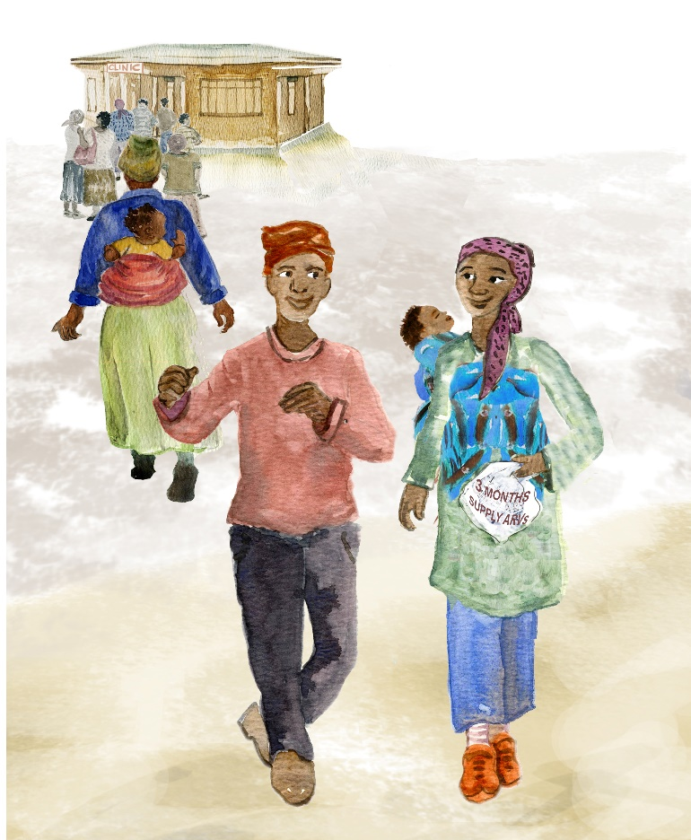
17. Conserver son intimité et obtenir de l'aide
Votre intimité est importante et doit être respectée.
Partager votre situation avec quelqu’un en qui vous avez confiance peut vous aider à prendre vos ARV tous les jours.

Slide 47
17. Conserver son intimité et obtenir de l'aide
MESSAGES FORTS
Votre intimité est importante et doit être respectée.
Partager votre situation avec quelqu’un en qui vous avez confiance peut vous aider à prendre vos ARV tous les jours.
POINTS DE DISCUSSION :
Moyens de protéger son intimité :
Utiliser un flacon de comprimés non identifié.
Utiliser des piluliers plutôt que des flacons.
Réfléchir à des endroits où la patiente peut conserver ses ARV à l’abri des regards, tout en les voyant/en y ayant accès facilement.
Étudier les façons de décider avec qui partager le diagnostic et comment. Remettre à la patiente des fiches d'informations pour l'aider, si nécessaire.
Selon vous, quelles caractéristiques déterminent la bonne personne avec qui partager votre situation ?
Quels sont les avantages que quelqu’un connaisse votre situation ?
Comment pouvez-vous décider de faire ou non confiance à quelqu’un ?
Comment pouvez-vous parler de votre statut ?
Avez-vous peur de souffrir si vous révélez votre séropositivité ?
Si quelqu’un vous demandait si votre bébé est séropositif au VIH ou pourquoi il prend des ARV, que répondriez-vous ?
Une autre personne s’occupe-t-elle/s'occupera-t-elle de votre bébé ? Que direz-vous/qu'avez-vous dit à cette personne sur votre statut VIH ? Que direz-vous à cette personne sur le statut VIH du bébé ? Sur le risque qu’elle contracte le VIH au contact du bébé ?
Si la personne a un(e) partenaire :
Quel pourrait être l’avantage pour votre partenaire que vous preniez vos ARV tous les jours ?
Comment, selon vous, votre partenaire pourrait-il vous aider à prendre vos ARV ?
Comment, selon vous, votre partenaire pourrait-il vous aider à donner ses ARV à votre bébé ?
Documentation
Documenter les interventions planifiées pour surmonter les obstacles identifiés par la patiente dans l'Outil de planification pour une meilleure observance.

Slide 48
18. Suivre ses prises d’ARV
Ensemble, nous allons revoir le plan que nous avions élaboré la dernière fois pour voir comment vous prenez vos ARV.

Slide 49
18. Suivre ses prises d’ARV
MESSAGES FORTS :
Ensemble, nous allons revoir le plan que nous avions élaboré la dernière fois pour voir comment vous prenez vos ARV.
POINTS DE DISCUSSION :
La dernière fois que nous nous sommes vu(e)s, nous avons identifié _____
(indiquer les obstacles identifiés au cours de la dernière séance) et planifié _____
(indiquer les interventions décidées lors de la dernière séance) pour vous aider à
prendre vos ARV.
Comment cela se passe-t-il ?
Êtes-vous confrontée à de nouvelles difficultés ?
Repensez à la SEMAINE qui vient de s’écouler, combien de doses (jours) d’ARV pensez-vous avoir oubliées ?
Était-ce une semaine habituelle ?
Et le mois dernier ?
Femmes venant d'accoucher : rencontrez-vous de nouvelles difficultés à donner sa prophylaxie infantile par ARV à votre bébé ?
Repensez à la SEMAINE qui vient de s'écouler, combien de doses (jours) d’ARV pensez-vous avoir oubliées pour votre bébé ?
Était-ce une semaine habituelle ?
Quand arrêterez-vous de donner la prophylaxie ARV à votre bébé ?
Je vois que vous avez fait beaucoup d’efforts. Avez-vous de nouvelles idées sur la façon dont on pourrait faciliter la prise de vos ARV [l’administration de la prophylaxie infantile par ARV à votre bébé] ?
Utiliser les tableaux d’évaluation de l’observance sur les cartes précédentes, si nécessaire, pour rechercher les nouveaux obstacles et interventions.
Instructions pour le prestataire
Prévoir une nouvelle mesure de la charge virale après ____ mois de « bonne observance ». Informer la patiente du moment où ce test sera réalisé.
Ne pas mesurer à nouveau la charge virale tant que l'observance est assez bonne ou médiocre, car elle peut expliquer le niveau élevé. Poursuivre les séances d'amélioration jusqu'à ce que l'observance soit bonne pendant trois mois.
Les patientes ayant des problèmes d'observance récurrents doivent être orientées pour obtenir une aide supplémentaire, si besoin (par ex., un psychologue ou d'autres professionnels disponibles qui sont dédiés à l'observance).
Aucun test de la charge virale ne sera réalisé chez le bébé à moins qu’il soit diagnostiqué séropositif au VIH.
Le bébé passera un test de dépistage entre 4 et 6 semaines puis entre 9 et 18 mois ou 3 mois après l'arrêt de l’allaitement (selon la dernière de ces dates).
Documentation
Renseigner la première colonne de la 2e ou de la 3e séance dans l'Outil de planification pour une meilleure observance et indiquer si l'observance de la mère est bonne, assez bonne ou médiocre, selon le nombre de doses oubliées par mois (voir le tableau ci-contre). Compléter les deux autres colonnes avec les nouveaux obstacles trouvés et les interventions planifiées.
Femmes venant d'accoucher : procéder de la même façon pour l’observance de la prophylaxie par ARV destinée au bébé.
Nombre de doses oubliées par mois | Type d'observance
Patients prenant une dose quotidienne
< 2 doses | Bonne
2 à 4 doses | Assez bonne
> 4 doses | Médiocre
Patients prenant deux doses quotidiennes
< 4 doses | Bonne
4 à 8 doses | Assez bonne
> 8 doses | Médiocre

Slide 50
19. Vous avez réussi à réduire votre charge virale
Vous avez pris vos ARV correctement, les médicaments agissent et vous restez en bonne santé.
Avant le TAR
Après le TAR

Slide 51
19. Vous avez réussi à réduire votre charge virale
MESSAGES FORTS :
Vous avez pris vos ARV correctement, les médicaments agissent et vous restez en bonne santé.
POINTS DE DISCUSSION :
Une faible charge virale (inférieure à
1 000) [insérer les résultats de la patiente
ici] indique que vous prenez vos ARV correctement et que ces médicaments agissent.
Les changements dans _______ (indiquer l’intervention) ont été couronnés de succès. Vous avez pris vos ARV correctement, les médicaments agissent et vous restez en bonne santé.
C'est important de continuer à prendre vos ARV tous les jours pour empêcher le VIH de se reproduire et pour rester en bonne santé.
Il est important que vous suiviez la quantité de médicament qu'il vous reste pour ne pas être à court avant votre prochain rendez-vous.
Si vous n'avez plus beaucoup d’ARV, allez au centre de soins même si vous n'avez pas de rendez-vous.
Si vous prévoyez de vous rendre dans votre ville natale pour la naissance du bébé, avant et/ou après l’accouchement, prévenez-nous pour que nous puissions vous donner davantage de médicaments et fixer un rendez-vous à votre retour.
Nous mesurerons à nouveau la charge virale dans six mois s'il n'y a aucun nouveau problème ou difficulté à prendre les ARV.
À l’avenir, si vous avez des problèmes à prendre vos ARV, parlez-en au prestataire qui vous suit afin qu’il puisse vous aider à les résoudre.
Récapitulatif :
Revoyons brièvement ce que signifie une charge virale faible, et vos plans pour continuer à prendre vos ARV :
Avec vos propres mots, expliquez-moi ce que signifie avoir une charge virale faible ?
Pourquoi est-il important de continuer à prendre ses ARV ?
Qu’est-ce qui vous a aidée à penser à prendre vos ARV ?
Y a-t-il de nouveaux éléments ou prévoyez-vous de nouveaux éléments en raison desquels il sera parfois difficile de prendre vos ARV ?
Femmes enceintes : en quoi pensez-vous que le fait d'avoir un nouveau bébé à la maison changera votre quotidien et le moment de prendre vos ARV ?
Documentation
Documenter les résultats de la nouvelle mesure de la charge virale dans l'Outil de planification pour une meilleure observance.

Slide 52
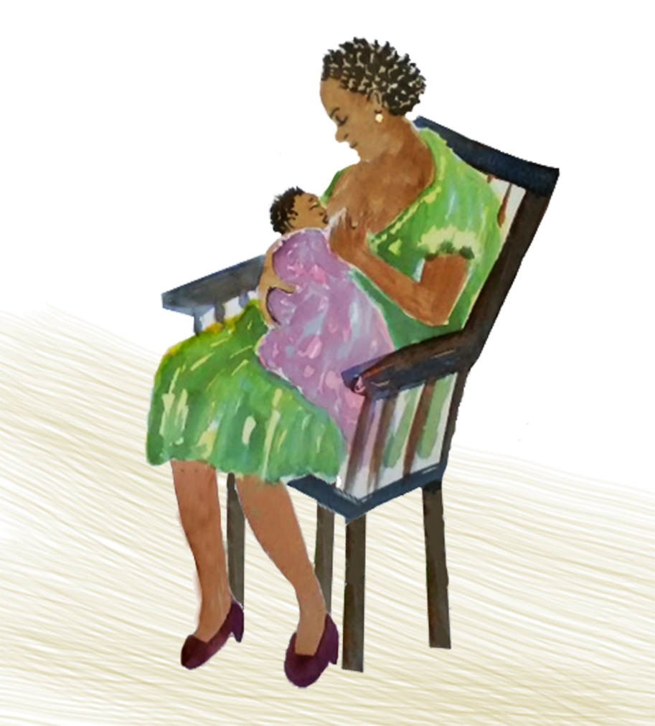
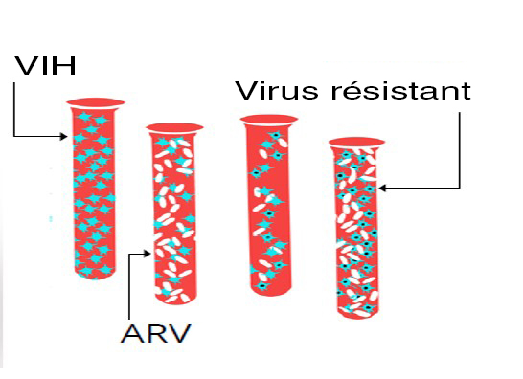
20. Les ARV ne fonctionnent pas bien
Il se peut que le virus soit résistant, ce qui signifie qu’il a évolué et que les ARV n’agissent plus.
Il est recommandé de changer d'ARV.

Slide 53
20. Les ARV ne fonctionnent pas bien
MESSAGES FORTS :
Il se peut que le virus soit résistant, ce qui signifie qu’il a évolué et que les ARV n’agissent plus.
Il est recommandé de changer d'ARV.
POINTS DE DISCUSSION :
Même si vous prenez vos ARV tous les jours,
le résultat de votre nouvelle charge virale est
encore élevé.
Il se peut que les ARV ne fonctionnent pas bien car le virus est résistant.
Nous recommandons de remplacer vos ARV par les ARV suivants : _______________.
Donner des instructions détaillées sur le nouveau traitement.
Aborder les effets indésirables possibles et comment les éviter/gérer.
Fournir des instructions écrites.
Maintenant que vous arrivez à prendre vos ARV tous les jours, nous espérons que les nouveaux médicaments vont réduire la charge virale et vous protéger.
Il est extrêmement important que vous preniez vos nouveaux ARV correctement, pour votre propre santé et pour celle de votre bébé. Si vous n’allez pas bien, vous aurez plus de risque de transmettre le VIH à votre bébé.
Femmes en période post-partum : continuez à allaiter votre bébé conformément aux recommandations nationales et à prendre vos ARV.
En cas de problème, parlez-en à un prestataire de soins pour obtenir de l’aide.
Si vous commencez à prendre d’autres médicaments, tels que des médicaments contre la tuberculose, informez-en immédiatement votre prestataire de soins.
Votre prochain rendez-vous est fixé le ____________.
Récapitulatif :
Nous avons abordé un grand nombre d’informations nouvelles. Je voudrais m’assurer que je vous ai tout bien expliqué et que j’ai répondu à vos questions.
Pourriez-vous me dire quelles sont les prochaines étapes et pourquoi nous recommandons de changer d'ARV ?
Avec vos propres mots, que signifie la résistance ?
Quels sont les nouveaux ARV et comment allez-vous les prendre ?
Qu’est-ce qui vous a aidée à prendre vos ARV ? Il sera important de continuer à faire ces choses-là maintenant que vous commencez à prendre vos nouveaux ARV. Il est important de prendre les nouveaux ARV exactement comme le prescrit l'ordonnance.
Quand est fixé votre prochain rendez-vous ?
Si vous avez le moindre problème pour prendre vos ARV d’ici là, venez au centre de santé.
Nous recontrôlerons votre charge virale dans ____ mois pour voir comment agissent les nouveaux ARV.
Avez-vous des questions ?
Documentation
Documenter les nouveaux ARV dans l'Outil de planification pour une meilleure observance.
Instructions pour le prestataire :
Lors des prochaines visites, utiliser les cartes pertinentes pour les évaluations de l’observance et les conseils, ainsi que l’explication des résultats de la charge virale. Par exemple, lors de la première visite de suivi après un changement d’ARV, utiliser les cartes commençant par « Comment prenez-vous vos ARV ? » (carte 5) pour évaluer l'observance du nouveau traitement et fournir des conseils.

